Slide 1
面向对象程序设计
肖志娇

Slide 2
任课老师
肖志娇
  办公室：南区计软大楼A945
  办公室电话：26977206
  E-mail: cindyxzj@szu.edu.cn

Slide 3
课程信息
课程目的:
  学习面向对象程序设计基本方法。
  掌握C++进行程序设计的基础知识。
教材：《C++程序设计教程》(修订版)、钱能等，清华大学出版社，2009。

Slide 4
课程内容
指针及其相关内容
面向对象及相关内容
文件操作及异常处理

Slide 5
课程时间
理论课
  星期二（单） 1-2节
  星期四3-4节
实验课
  星期四5-8节

Slide 6
开课方式
理论课
  星期二（单） 1-2节：腾讯课堂在线讲解+在线答疑
  星期四3-4节：MOOC
实验课
  星期四5-8节：OJ实验+腾讯课堂在线答疑
相关资源
  BlackBoard
  微信群
  QQ群

Slide 7
考核方式
课程考核
  机考60%：2次
  平时40%：
    上机实验
    课后练习

Slide 8


开课方式
MOOC课程
https://www.icourse163.org/spoc/course/SZU-1453098202
课堂码：E7X35W
OJ平台
172.31.221.21
QQ群

Slide 9
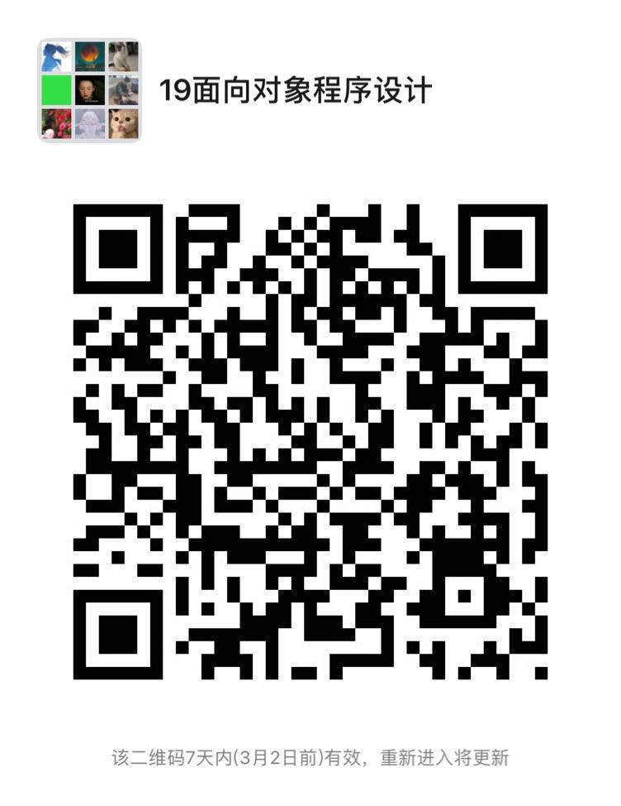

开课方式
微信群
腾讯课堂

